Slide 1
Занятие №10. Работа с бэкендом.
Преподаватель: Александр Петров, Чепикова Мария. mail.ru group, МГТУ им. Н. Э. Баумана.

Slide 2
На этом занятии Вы узнаете:
- основные понятия клиент-серверной архитектуры
- как тестировщик работает с серверными багами
- что такое Charles

Slide 3
Клиент-серверное взаимодействие
Клиент-сервер — вычислительная или сетевая архитектура, в которой задания или сетевая нагрузка распределены между поставщиками услуг, называемыми серверами, и заказчиками услуг, называемыми клиентами.

Slide 4
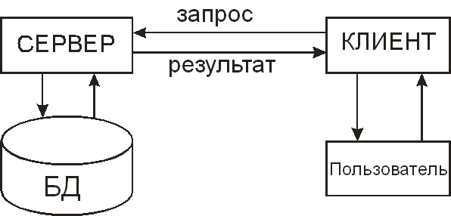
Клиент-серверное взаимодействие

Slide 5
Клиент-серверное взаимодействие
Понятие клиента

Slide 6
Клиент-серверное взаимодействие
Понятие клиента
Понятие сервера

Slide 7
Клиент-серверное взаимодействие
Понятие клиента
Понятие сервера
Протокол

Slide 8
Клиент-серверное взаимодействие
Понятие клиента
Понятие сервера
Протокол
API

Slide 9
Клиент-серверное взаимодействие
Сетевой протокол - набор правил и действий (очерёдности действий), позволяющий осуществлять соединение и обмен данными между двумя и более включёнными в сеть устройствами.

Slide 10
Примеры основных протоколов
- HTTP (Hyper Text Transfer Protocol)
- FTP (File Transfer Protocol)
- POP (Post Office Protocol)
- SMTP (Simple Mail Transfer Protocol)
- TELNET

Slide 11
Клиент-серверное взаимодействие
API (англ. application programming interface) — набор готовых классов, процедур, функций, структур и констант, предоставляемых приложением (библиотекой, сервисом) или операционной системой для использования во внешних программных продуктах.

Slide 12
Клиент-серверное взаимодействие
JSON - текстовый формат обмена данными, основанный на JavaScript и обычно используемый именно с этим языком. Как и многие другие текстовые форматы, JSON легко читается людьми.

Slide 13
REST
REST (сокр. от англ. Representational State Transfer — «передача состояния представления») — архитектурный стиль взаимодействия компонентов распределённой системы в сети.

Slide 14
REST
REST строится на четырех операциях.
- получение данных с сервера
- добавление данных на сервер
- модификация данных на сервере
- удаление

Slide 15
Как это можно увидеть в действии?
https://vk.com/dev/api_requests

Slide 16
Как это можно увидеть в действии?
https://api.vk.com/method/'''METHOD_NAME'''?'''PARAMETERS'''&access_token='''ACCESS_TOKEN'''

Slide 17
Как это можно увидеть в действии?
https://api.vk.com/method/'''METHOD_NAME'''?'''PARAMETERS'''&access_token='''ACCESS_TOKEN''',
где
METHOD_NAME – название метода из списка функций API,
PARAMETERS – параметры соответствующего метода API,
ACCESS_TOKEN – ключ доступа, полученный в результате успешной авторизации приложения.

Slide 18
Как это можно увидеть в действии?
Пример
https://api.vk.com/method/users.get?user_id=66748&v=5.52&access_token=533bacf01e11f55b536a565b57531ac114461ae8736d6506a3

Slide 19
Как это можно увидеть в действии?
Пример
https://api.vk.com/method/users.get?user_id=66748&v=5.52&access_token=533bacf01e11f55b536a565b57531ac114461ae8736d6506a3
https://api.vk.com/method/users.get.xml?user_id=66748&v=5.52&access_token=533bacf01e11f55b536a565b57531ac114461ae8736d6506a3

Slide 20
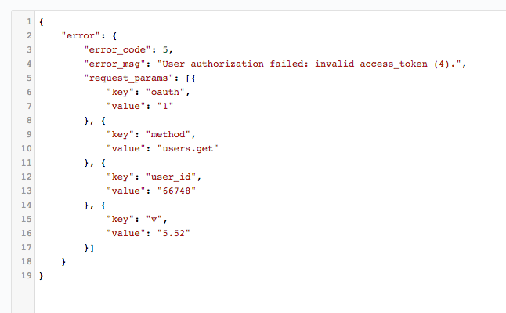
Как это можно увидеть в действии?
JSON

Slide 21
Открытое API
Вконтакте
https://vk.com/dev/api_requests
Фейсбук
https://developers.facebook.com/docs/graph-api
Твиттер
https://dev.twitter.com/rest/public/search

Slide 22
Как тестировщик с этим связан?
Нужно ВСЕГДА проверять

Slide 23
Как тестировщик с этим связан?
Нужно ВСЕГДА проверять
1. Что сервер отдает данные в нужном формате

Slide 24
Как тестировщик с этим связан?
Нужно ВСЕГДА проверять
1. Что сервер отдает данные в нужном формате
2. Что клиент эти данные правильно обрабатывает

Slide 25

Сниффер

Slide 26
Charles
Charles — инструмент для мониторинга HTTP/HTTPS трафика.

Slide 27
Charles
Charles — инструмент для мониторинга HTTP/HTTPS трафика.
Программа работает как прокси-сервер между мобильным приложением (в нашем случае) и сервером этого приложения.

Slide 28
Charles
Charles — инструмент для мониторинга HTTP/HTTPS трафика.
Программа работает как прокси-сервер между мобильным приложением (в нашем случае) и сервером этого приложения.
Charles записывает и сохраняет все запросы, которые проходят через подключенный к нему телефон и позволяет их редактировать.

Slide 29
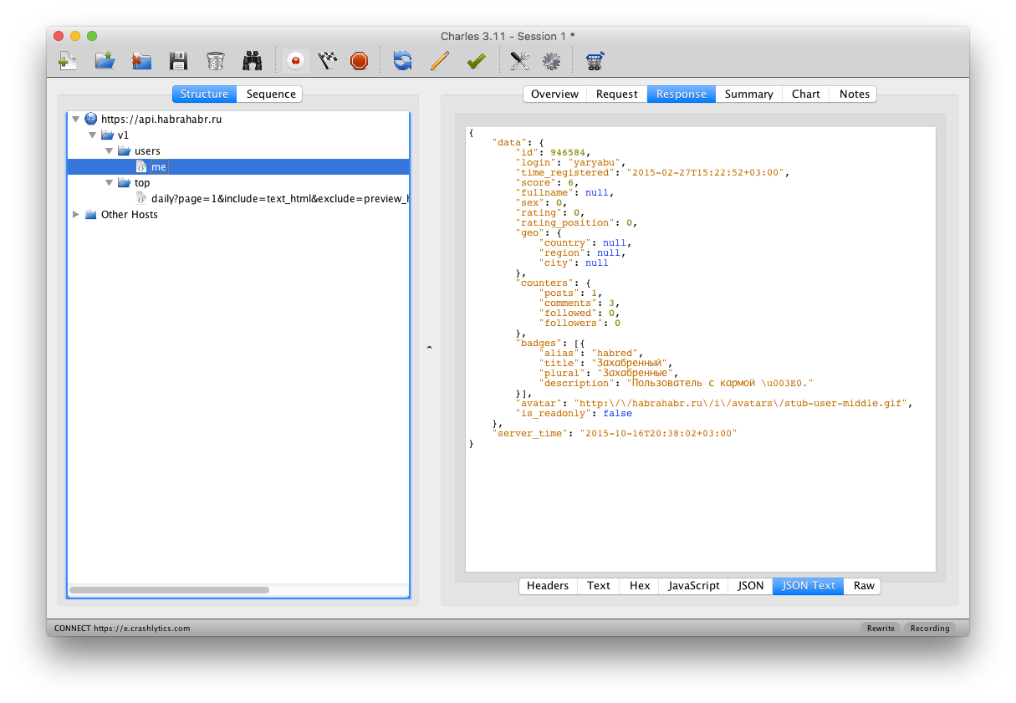
Charles

Slide 30
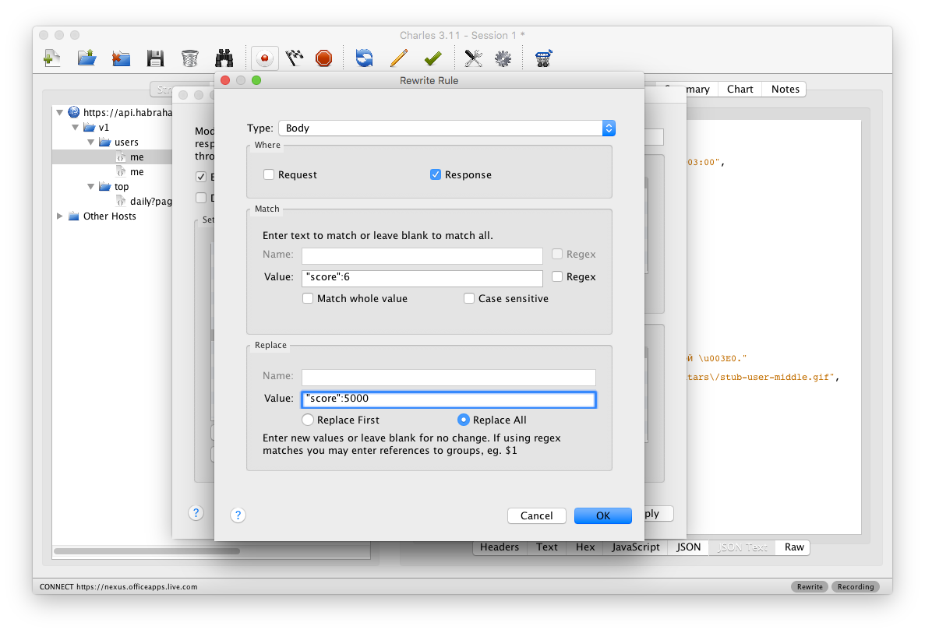
Charles

Slide 31
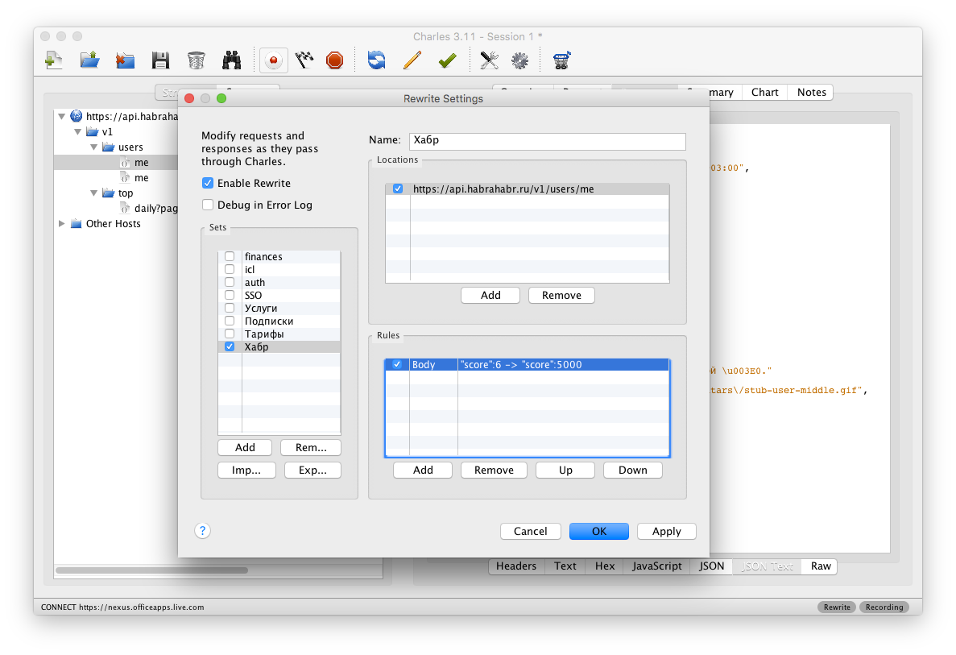
Charles

Slide 32
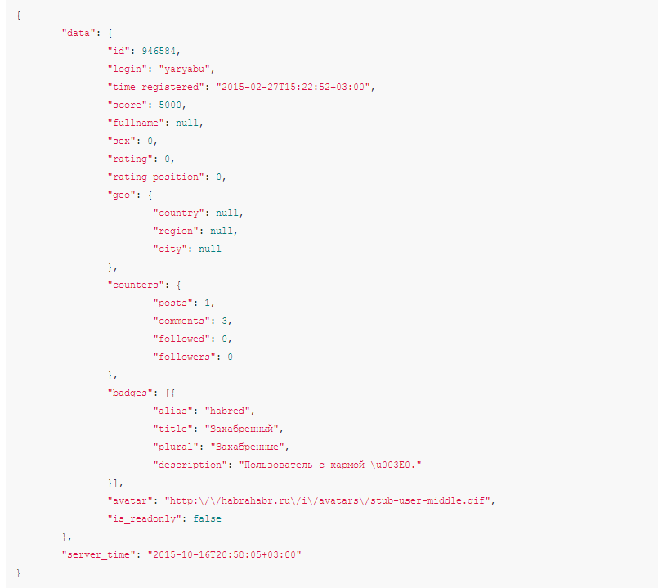
Charles

Slide 33
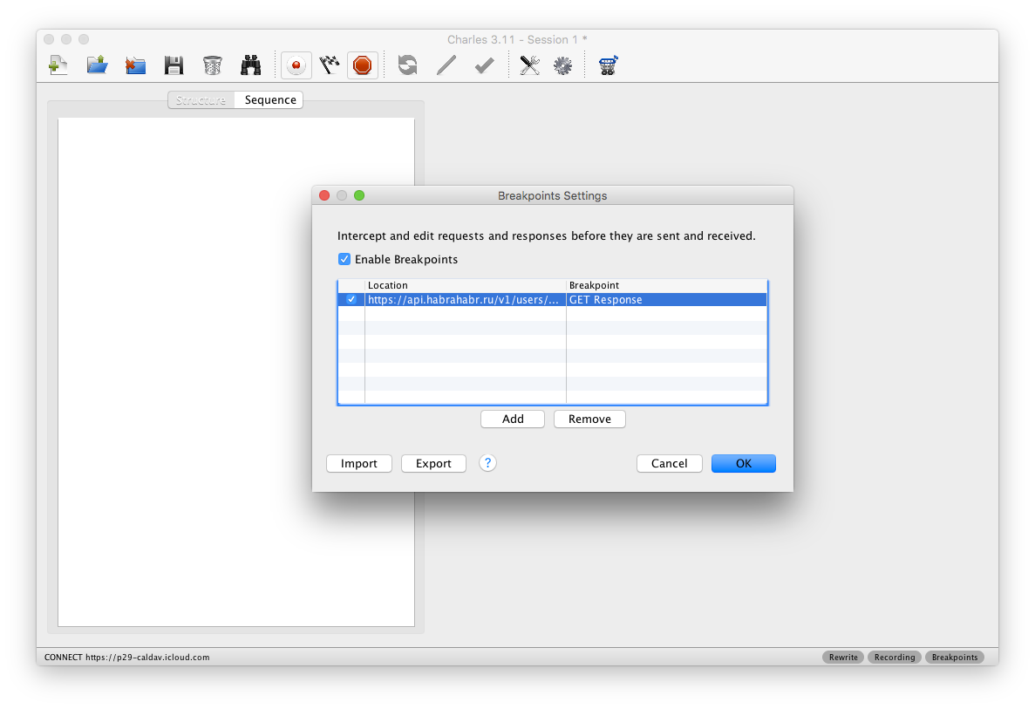
Charles
Breakpoints

Slide 34
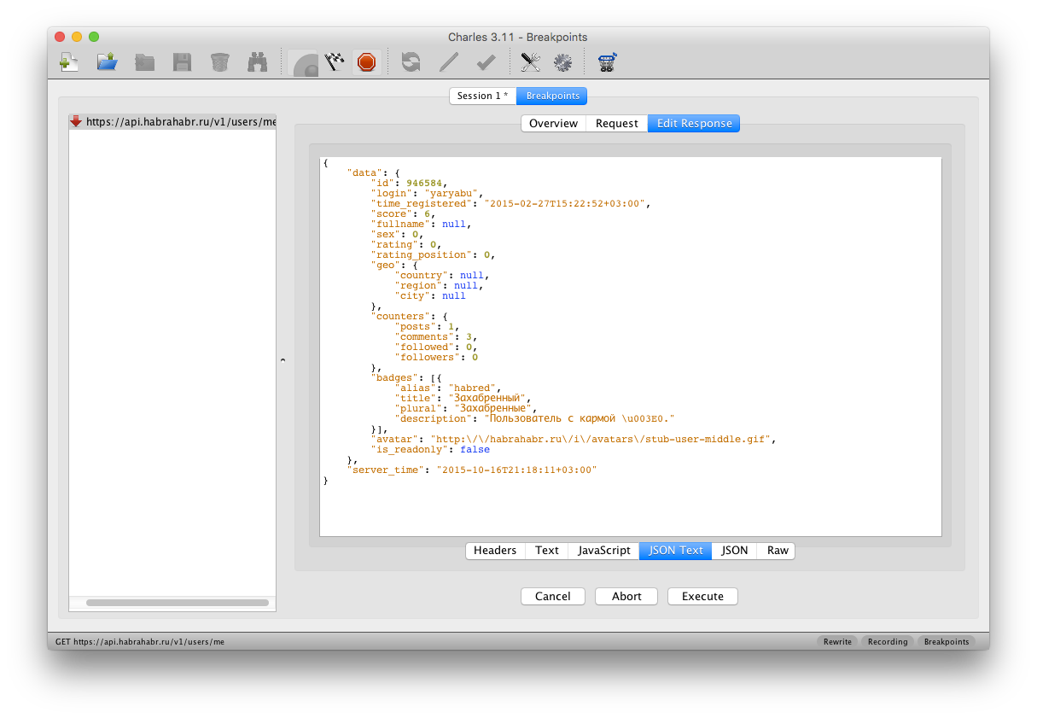
Charles
Breakpoints

Slide 35
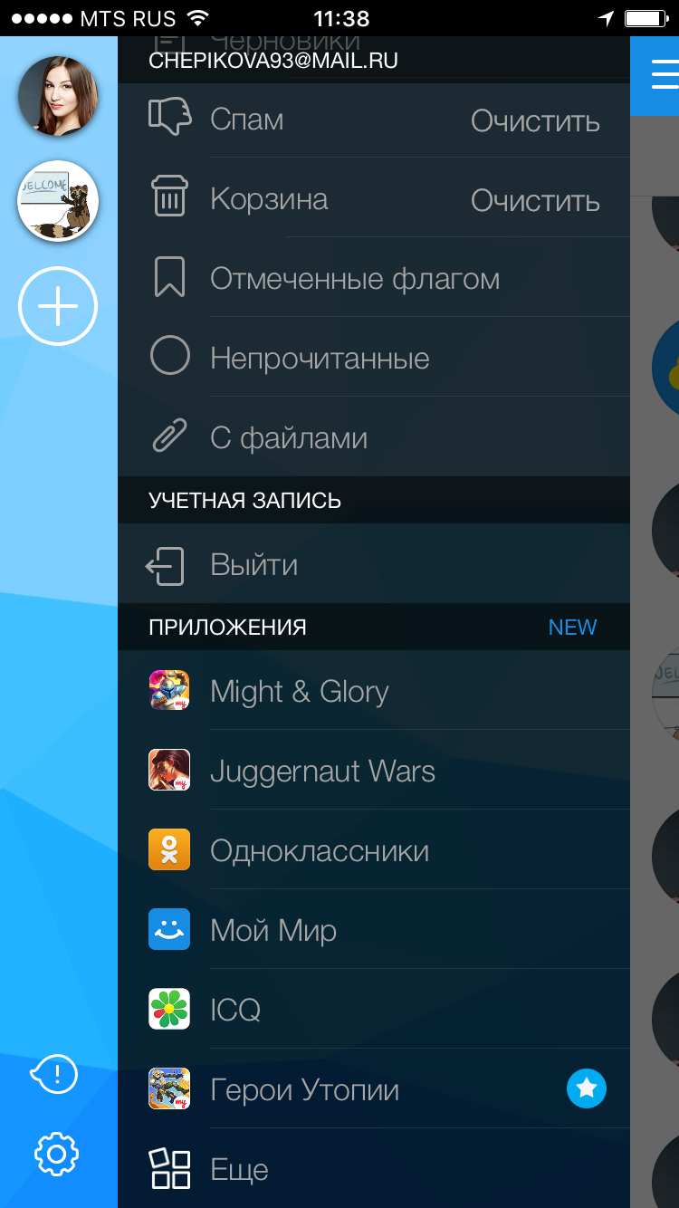
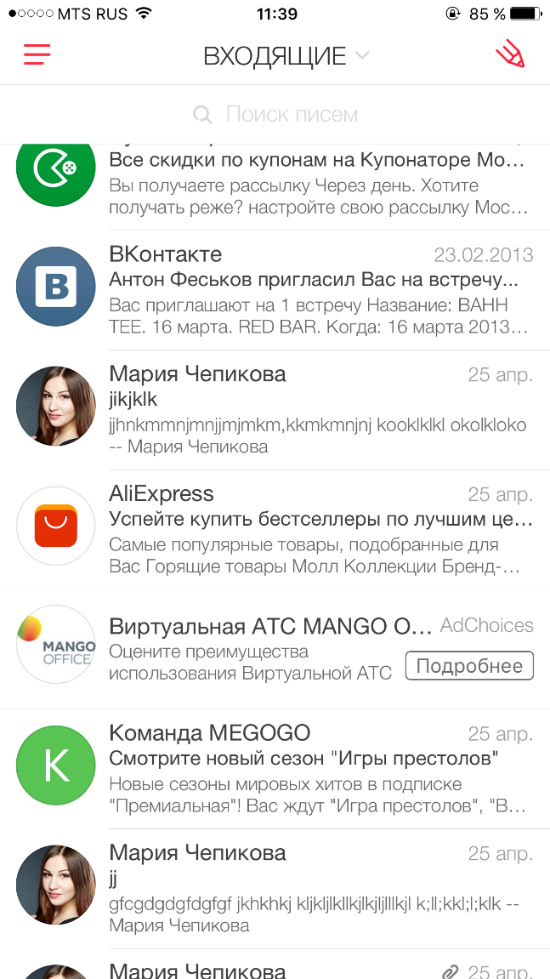
Примеры
Реклама

Slide 36
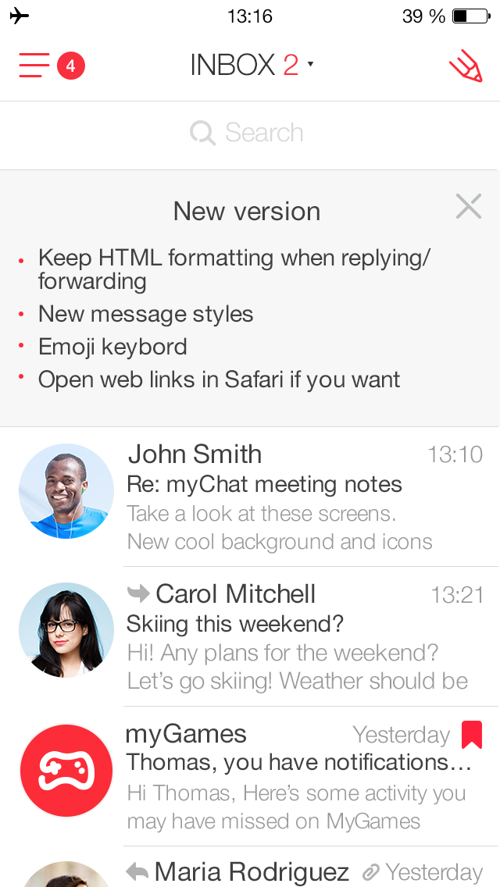
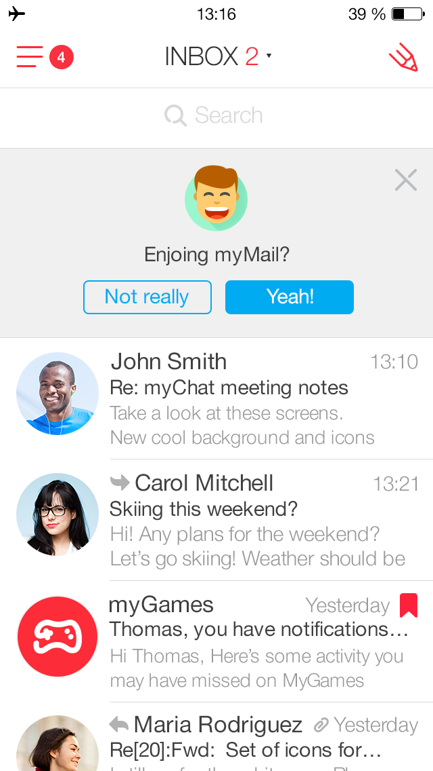
Примеры
Плашки

Slide 37
Примеры
Преднамеренные ошибки.
Испортить запрос или ответ json, чтобы получить ошибку которая нам необходима для тестировния.

Slide 38
Примеры
Проверка параметров.
Присутствие\отсутствие конкретного параметра в конкретном запросе.
Значение параметра.

Slide 39
Важно помнить
Проверка среды

Slide 40
Важно помнить
Проверка среды
Шифрование

Slide 41

Вопросы

